Slide 1

Vue3进阶
地址：中国西安市火炬路四号楼三层B座(710043)
电话： (86-29) 82212899
传真： (86-29) 82218547

Slide 2
主要内容
Quasar实用程序
Table表格
Breadcrumbs
Expansion Item
Notify通知栏
Loading加载
组件使用
Vue组合式函数
配置quasar.config.js
Local/Session Storage 本地/会话存储
Vuex
练习题

Slide 3
Quasar实用程序
1.日期实用程序
// 导入所有的`date`
import { date } from "quasar";
// 解构只保留需要的东西
const { addToDate } = date;
const newDate = addToDate(new Date(), { days: 7, months: 1 });
const formattedString = date.formatDate(newDate, "YYYY-MM-DD");
//判断是否为日期
const dateString = "Wed, 09 Aug 1995 00:00:00 GMT";
if (date.isValid(dateString)) {
// 用dateString做一些事情
}
//判断是否相同
const date1 = new Date(2017, 2, 5);
const date2 = new Date(2017, 3, 8);
const unit = "year";
if (date.isSameDate(date1, date2, /* 可选 */ unit)) {
// true, 因为date1和date2的年份是相同的
}

Slide 4
Quasar实用程序
2.格式化实用程序
// 导入所有的 `format`
import { format } from "format";
// 解构只保留需要的东西
const { capitalize, humanStorageSize, pad } = format;
//转为首字母大写，Some text
console.log(capitalize("some text"));
//格式化人类可读大小,12.8k
console.log(humanStorageSize(13087));
// (String) pad(String toPad, Number length, String paddingCharacter)
// length默认是2
// paddingCharacter默认是'0'
console.log(pad("2", 4));
// '0002'

Slide 5
Quasar实用程序
3.类型检查实用程序
import { is } from "quasar";
const objA = {
/* ... */
};
const objB = {
/* ... */
};
//is.deepEqual递归地检查一个对象是否等于另一个对象。也支持Map、Set、ArrayBuffer、Regexp、Date和更多
console.log(is.deepEqual(objA, objB)); // true or false
const obj = { some: "value" };
console.log(is.object(obj)); // true
const date1 = new Date();
console.log(is.date(date1)); // true
const now = Date.now();
console.log(is.date(now)); // false
const pattern1 = /\w+/;
console.log(is.regexp(pattern1)); // true
const pattern2 = new RegExp("\\w+");
console.log(is.regexp(pattern2)); // true
const myNumber = 80;
console.log(is.number(myNumber)); // true

Slide 6
Table表格
定义列
columns: [
// 对象数组，列对象定义
{
// 唯一的ID 标识列 由pagination.sortBy使用，“body-cell-[name]”插槽，...）
name: "desc",
// 头部标签
label: "Dessert (100g serving)",
// 行对象属性以确定此列的值
field: "name",
// 或者field: row => row.some.nested.prop
// （可选）如果我们使用可见列，这个列将始终可见
required: true,
// （可选）对齐
align: "left",
// （可选）告诉QTable你想要这个列可排序
sortable: true,
// （可选）比较功能，如果你有
// 一些自定义数据或想要一个特定的方式来比较两行
sort: (a, b, rowA, rowB) => parseInt(a, 10) - parseInt(b, 10),
// 函数返回值：
// *小于0，然后将a排序为低于b的索引，即首先出现
// *为0，则相对于彼此保持a和b不变，但相对于所有不同的元素进行排序
// *大于0，则将b排序为低于a的索引，即b先到达

Slide 7
Table表格
定义列
//（可选）覆盖“column-sort-order”属性；
// 设置列排序顺序：“ad”（升序-降序）或“da”（升序-降序）
sortOrder: "ad", // 或 'da'
// （可选）您可以使用函数格式化数据
format: (val, row) => `${val}%`,
// 另一个格式示例：
// format: val => val
// ? /* 选中Unicode复选标记 */ "\u2611"
// : /* 未选中Unicode复选标记 */ "\u2610",
// body td:
style: "width: 500px",
// 或作为函数 --> style: row => ... (return String/Array/Object)
classes: "my-special-class",
//或作为函数 --> classes: row => ... (return String)
// header th:
headerStyle: "width: 500px",
headerClasses: "my-special-class"
},
……………
];

Slide 8
Table表格
Table定义
title="Treats"
rows="rows"
columns="columns"
row-key="name"
hide-header="false"
hide-bottom="false"
grid="mode == 'grid'"
pagination="pagination"
loading="isLoading“
Loading-label=“loading”
color="primary"
separator="cell"
no-data-label

Slide 9
Table表格
Table弹窗参数
<template v-slot:body-cell-action="props">
<q-td :props="props">
<div class="q-gutter-sm">
<q-btn
dense
color="primary"
icon="edit"
@click="EditRow(props.row)"
/>
<q-btn
dense
color="red"
icon="delete"
@click="DeleteData(props.row)"
/>
</div>
</q-td>
</template>

Slide 10

Breadcrumbs面包屑
QBreadcrumbs组件用作UI中的导航辅助。 它允许用户跟踪其在程序、文档或网站中的位置。
<div class="q-pa-md q-gutter-sm">
<q-breadcrumbs>
<q-breadcrumbs-el label="首页" icon="home" to="/IndexPage" />
<q-breadcrumbs-el label="测试" icon="widgets" to="/IndexPage" />
<q-breadcrumbs-el label="测试1" icon="navigation" to="/Test1" />
</q-breadcrumbs>
</div>

Slide 11
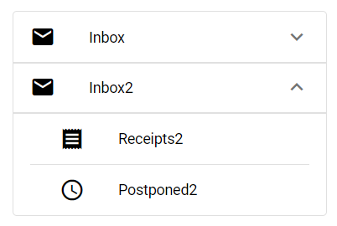
Expansion Item 展开项
Qexpansion Item组件允许隐藏与用户不立即相关的内容。 将它们视为单击时会扩展的手风琴元素。 也称为可折叠。它们基本上是QItem组件，带有其他功能。
<div class="row">
<div class="q-pa-md" style="max-width: 350px">
<q-list bordered class="rounded-borders" style="width: 300px">
<q-expansion-item expand-separator
icon="mail"
label="Inbox"
default-opened
group="menu-group"
>
<q-separator />
<q-expansion-item
:header-inset-level="0.5"
expand-icon="1"
expand-separator
icon="receipt"
label="Receipts"
/>
<q-separator inset />
<q-expansion-item
:header-inset-level="0.5"
expand-icon="1"
icon="schedule"
label="Postponed"
/>
</q-expansion-item>
………… </q-list>
</div>
</div>

Slide 12
Notify通知栏
1.安装
// quasar.config.js
framework: {
config: {
notify: {
/* look at QuasarConfOptions from the API card */
}
},
// Quasar plugins
plugins: ["Notify"],
},
2.用法
// 在Vue文件之外
import { Notify } from "quasar";
Notify.create("Danger, Will Robinson! Danger!");
// 或使用配置对象：
Notify.create({
message: "Danger, Will Robinson! Danger!",
});
// 在Vue文件中
this.$q.notify('Message');
// 或使用配置对象：
this.$q.notify({...});

Slide 13
Loading加载
1.安装
// quasar.config.js
framework: {
config: {
loading: {
/* look at QuasarConfOptions from the API card */
}
},
// Quasar plugins
plugins: ["Loading"],
},
2.用法
// 在Vue文件之外
import { useQuasar } from 'quasar'
setup () {
const $q = useQuasar()
$q.loading.show({
delay: 400 // ms
})
$q.loading.hide()
}
// 在Vue文件中
import {
Loading,
//可选！，例如下面例子
//使用的自定义旋转器
QSpinnerGears
} from 'quasar'
// 默认选项
Loading.show()
// 完全自定y我
Loading.show({
spinner: QSpinnerGears,
// 其它属性
}) Loading.hide()

Slide 14
组件使用
Component Vue页面：
Component调用：
<template>
<q-item clickable tag="a" target="_self" :href="link">
<q-item-section v-if="icon" avatar>
<q-icon :name="icon" />
</q-item-section> <q-item-section>
<q-item-label>{{ title }}</q-item-label>
<q-item-label caption>{{ caption }}</q-item-label>
</q-item-section>
</q-item>
</template>
<script>
import { defineComponent } from "vue";
export default defineComponent({
name: "EssentialLink",
props: {
title: {
type: String,
required: true,
},
………………… icon: {
type: String,
default: "",
},
},
});
</script>
<template>
<q-layout view="lHh Lpr lFf">
<q-drawer v-model="leftDrawerOpen" show-if-above bordered>
<q-list>
<EssentialLink
v-for="link in essentialLinks"
:key="link.title"
v-bind="link"
/>
</q-list>
</q-drawer>
<q-page-container>
<router-view />
</q-page-container>
</q-layout>
</template>
<script>
import { defineComponent, ref } from "vue";
import EssentialLink from "components/EssentialLink.vue";
export default defineComponent({
name: "MainLayout",
components: {
EssentialLink,
},
});
</script>

Slide 15
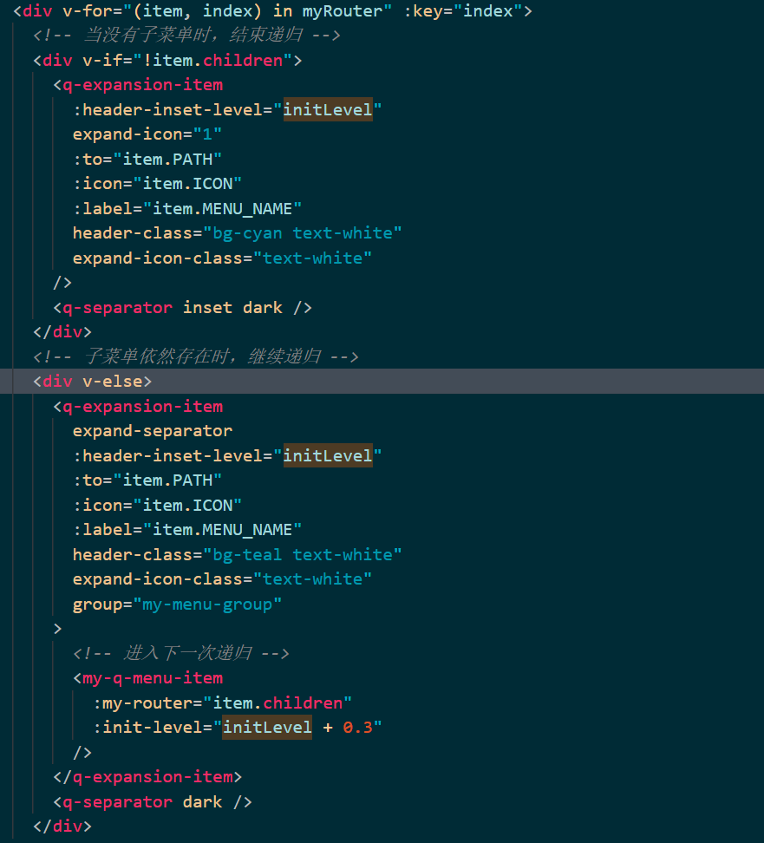
组件使用
定义组件时可以使用递归循环调用的方式加载数据

Slide 16
Vue组合式函数
useQuasar：获得对[$q对象]（/options/the-q-object）的访问。
<template>
<div>
<div v-if="!$q.platform.is.ios">Gets rendered on not iOS platform.</div>
</div>
</template>
<script>
import { useQuasar } from "quasar";
export default {
setup() {
const $q = useQuasar();
console.log(!$q.platform.is.ios);
// showing an example on a method, but can be any part of Vue script
function show() {
// prints out Quasar version
console.log($q.version);
}
return {
show,
};
},
};
</script>

Slide 17
配置quasar.config.js
Quasar的一大优点是它可以为您处理底层工具所需的大多数复杂配置。 因此，您甚至无需了解Webpack或任何其他开发工具即可使用Quasar。
可以通过quasar.config.js来配置以下内容：
您将在您的网站/应用程序中使用的Quasar组件、指令和插件
默认的Quasar语言包
你想使用的图标库
Quasar组件的默认的Quasar图标集
开发服务器端口、HTTPS模式、主机名等
你想使用的CSS动画
启动文件 列表（也决定了执行顺序) - 这是/src/boot中的文件，告诉你在安装根Vue组件之前如何初始化应用程序
bundle中包含的全局CSS/Sass/…文件
PWA manifest 和 Workbox选项
Electron打包器 和/或 Electron构建器
扩展的Webpack配置

Slide 18
Local/Session Storage 本地/会话存储
1.安装
// quasar.config.js
return {
framework: {
plugins: [
'LocalStorage’,
'SessionStorage’
]
}
}
2.用法
// 在Vue文件之外
import { LocalStorage, SessionStorage } from "quasar";
LocalStorage.set(key, value);
let value = LocalStorage.getItem(key);
SessionStorage.set(key, value);
let value = SessionStorage.getItem(key);
// 在Vue文件之中
this.$q.localStorage.set(key, value);
let value = this.$q.localStorage.getItem(key);
this.$q.sessionStorage.set(key, value);
let value = this.$q.sessionStorage.getItem(key);

Slide 19
Vuex
1.在Quasar项目中使用它时的文件夹结构。
└── src/
└── store/ # Vuex Store
├── index.js # Vuex Store definition
├── <folder> # Vuex Store Module...
└── <folder> # Vuex Store Module...
默认情况下，如果你在用Quasar CLI创建项目文件夹时选择使用Vuex，它将为你设置使用Vuex模块。/src/store的每个子文件夹代表一个Vuex模块。
2.添加Vuex模块：Quasar CLI通过$ quasar new命令使添加Vuex模块变得简单。
quasar new store <store_name> [--format ts]
它将在/src/store中创建一个文件夹，以上述命令中的 “store_name ”命名。它将包含所有你需要的模板。例如创建一个“showcase”Vuex模块。使用命令quasar new store showcase。然后你注意到新创建的/src/store/showcase文件夹，它包含以下文件：
└── src/
└── store/
├── index.js # Vuex Store definition
└── showcase # Module "showcase"
├── index.js # Gluing the module together
├── actions.js # Module actions
├── getters.js # Module getters
├── mutations.js # Module mutations
└── state.js # Module state

Slide 20
Vuex
3.Action和mutations区别：
mutations只能是同步操作，action可以包含异步操作，而且可以通过action来提交mutations
mutations有一个固有参数state，接收的是Vuex中的state对象
action也有一个固有参数context，但是context是state的父级，包含state、getters
Vuex 的仓库是 store.js，将 axios 引入，并在 action 添加新的方法
分发调用action：this.$store.dispatch('action中的函数名'，发送到action中的数据)
在组件中提交Mutation：this.$store.commit(“mutation函数名”，发送到mutation中的数据)
4.vuex中getter像计算属性一样，getter的返回值会根据它的依赖被缓存起来，且只有当它的依赖值发生了改变才会被重新计算。主要目的是为了数据过滤，得到自己想要的数据，先说如果不使用getters，功能一样可以完成。
在使用namespace的情况下调用组件中使用以下代码：this.$store.getters['yournamespace/getProductByid'](id);
在使用namespace的情况下调用组件中使用以下代码：
this.$store.getters.getProductByid(id);

Slide 21
Vuex
5.通知Vuex使用新的模块。编辑/src/store/index.js，并添加一个对它的引用：
import { store } from "quasar/wrappers";
import { createStore } from "vuex";
import showcase from "./showcase";
export default store(function (/* { ssrContext } */) {
const Store = createStore({
modules: {
showcase,
},
strict: process.env.DEBUGGING,
});
return Store;
});
6.通知Vuex使用新的模块。编辑/src/store/index.js，并添加一个对它的引用：
// src/store/showcase/mutations.js
export const updateDrawerState = (state, opened) => {
state.drawerState = opened;
};
// src/store/showcase/state.js
// Always use a function to return state if you use SSR
export default function () {
return {
drawerState: true,
};
}

Slide 22
Vuex
7.通知Vuex使用新的模块。编辑/src/store/index.js，并添加一个对它的引用：
<template>
<div>
<q-toggle v-model="drawerState" />
</div>
</template>
<script>
import { computed } from "vue";
import { useStore } from "vuex";
export default {
setup() {
const $store = useStore();
const drawerState = computed({
get: () => $store.state.showcase.drawerState,
set: (val) => {
$store.commit("showcase/updateDrawerState", val);
},
});
return {
drawerState,
};
},
};
</script>

Slide 23
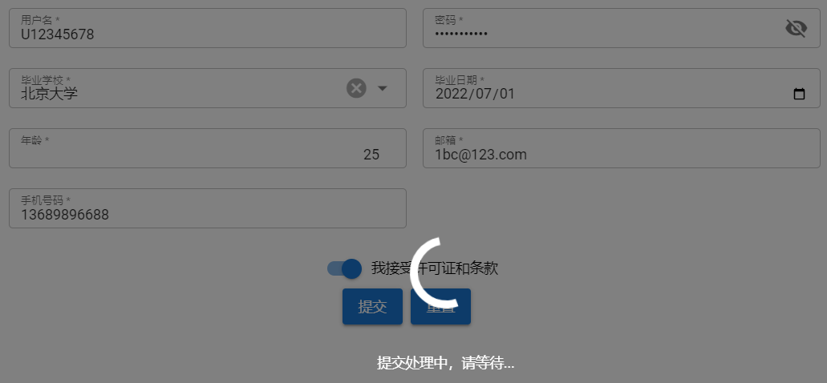
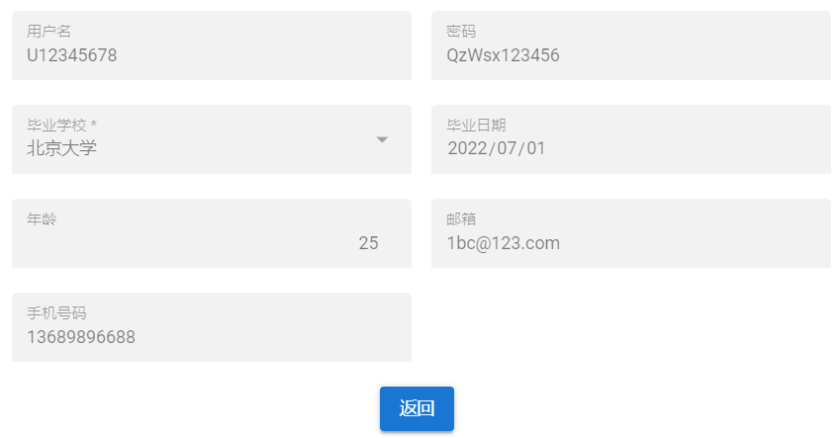
练习题
使用Vuex存储/获取信息
栏位检核规则同上一次练习
提交后将资料保存到Vuex
提交后加入3秒延时显示Loading加载
提交后跳转到结果画面，将保存内容从Vuex中取出并显示

Slide 24
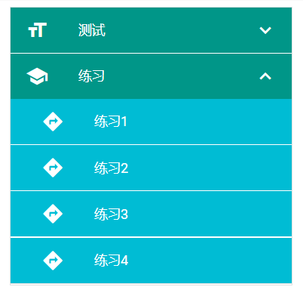
练习题
2. 使用自定义组件实现Menu菜单组件。
菜单数据使用JSON数组传入
自定义组件中使用q-expansion-item

Slide 25
Thank You
联系方式:
西安凌安电脑有限公司
地址: 西安市火炬路4号楼3层B座
邮编: 710043
电话: (86-29) 82212899
传真: (86-29) 82218547
公司主页: http://www.lingan.com.cn

